Slide 1
Medidas socioeducativas

Slide 2
Ato infracional ...
O Estatuto da Criança e do Adolescente (ECA) define por ato infracional “a conduta descrita como crime ou contravenção penal”
Art. 106. Nenhum adolescente será privado de sua liberdade senão em flagrante de ato infracional ou por ordem escrita e fundamentada da autoridade judiciária competente.
Parágrafo único. O adolescente tem direito à identificação dos responsáveis pela sua apreensão, devendo ser informado acerca de seus direitos.

Slide 3
O que acontece após a apreensão?
Após a apreensão o adolescente é encaminhado para a Delegacia Especializada, onde é lavrado o auto de apreensão pela prática de ato infracional. De lá, ele é encaminhado para uma unidade de internação provisória do Degase, pernoitando nessa unidade, sendo cadastrado e institucionalizado no órgão, embora não haja nenhuma decisão judicial para internação. Depois ele é apresentado para ser ouvido pelo Ministério Público e, no dia seguinte, para apresentação perante o juiz, onde é realizada a audiência de apresentação.

Slide 4
Medidas socioeducativas ...
As medidas socioeducativas previstas são:
I. advertência;
II. obrigação de reparar o dano;
III. prestação de serviços à comunidade;
IV. liberdade assistida;
V. inserção em regime de semiliberdade;
VI. internação em estabelecimento educacional;
VII. qualquer uma das previstas no art. 101 I a VI
As medidas protetivas previstas no art. 101, de I a VI do ECA, também podem ser aplicadas cumulativamente ou não ao adolescente que cometeu ato infracional

Slide 5
Medidas Socioeducativas: Meio aberto
A ADVERTÊNCIA, que consiste na repreensão verbal; uma forma de alerta dada pelo juiz (artigo 115 do ECA).
A OBRIGAÇÃO DE REPARAR O DANO - quando o ato infracional envolver danos materiais, o juiz pode determinar que o adolescente devolva a coisa, indenize ou compense o prejuízo da vítima (artigo 116 do ECA).
A PRESTAÇÃO DE SERVIÇO À COMUNIDADE (PSC) – a Vara da Infância e da Juventude mantém convênio com diversas instituições que se dispõem a receber adolescentes autores de ato infracional.
Cada instituição possui um tutor, que se torna responsável por acompanhar as atividades desenvolvidas pelo adolescente no que tange as tarefas que serão executadas durante o cumprimento da medida e por realizar a avaliação ao seu final através de um relatório (artigo 117 do ECA). Prazo máximo de cumprimento de PSC: 6 meses
As tarefas devem ser atribuídas de acordo com a aptidão dos adolescentes, compreendendo, no máximo, seis horas semanais, não podendo prejudicar a frequência escolar e/ou a jornada de trabalho. O acompanhamento dessa medida é feito nos Centros de Referência Especializados de Assistência Social (CREAS)

Slide 6
Medidas Socioeducativas: Meio aberto
A LIBERDADE ASSISTIDA (LA) é aplicada sempre que for a medida mais adequada para acompanhar, auxiliar e orientar o adolescente (artigo 118 do ECA). É uma medida socioeducativa em meio aberto que visa o acompanhamento do adolescente sem afastá-lo do convívio familiar e comunitário, sob a supervisão de uma equipe técnica interdisciplinar.
Cabe à equipe técnica interdisciplinar do CREAS o acompanhamento do adolescente, contribuindo no trabalho de responsabilização quanto ao ato infracional praticado, cujos direitos e obrigações devem ser assegurados de acordo com as legislações e normativas especificas. A reavaliação dessa medida é realizada com base nos relatórios técnicos encaminhados ao Juizado.
Durante o período em que estiver em cumprimento da liberdade assistida,o adolescente deverá ser inserido em programas de escolarização e profissionalização, além de receber atendimentos sistemáticos individuais e/ou com sua família
O cumprimento da medida de LA deve ser de 6 meses, no mínimo.

Slide 7
Medidas em meio restritivo de liberdade
Estatuto da Criança e do Adolescente considera as medidas em meio restritivo de liberdade como medidas que somente devem ser aplicadas em caráter de excepcionalidade e brevidade.
O caráter breve e excepcional das medidas de semiliberdade e internação surge do reconhecimento dos provados efeitos negativos da privação de liberdade, principalmente no caso da pessoa humana em condição peculiar de desenvolvimento.
a) última instância;
b) caráter excepcional; e
c) mínima duração possível.

Slide 8
Internação Provisória
No que se refere à internação provisória, esta se encontra disciplinada nos artigos 108, 174, 183 e 184 do ECA e deverá ser cumprida dentro do prazo máximo de 45 dias, respeitando as hipóteses definidas em lei para a sua decretação:
a) quando existirem indícios suficientes de autoria e materialidade, devendo restar demostrada
a imprescindibilidade da medida, ou b) quando a garantia da segurança pessoal do adolescente ou a manutenção da ordem pública assim o exigirem, em função da gravidade do ato infracional e de sua repercussão social.

Slide 9
Medida de Semiliberdade
A Medida de Semiliberdade não poderá ser imposta por prazo determinado pela autoridade judicial, no máximo, a cada seis meses, através dos relatórios técnicos elaborados pela equipe técnica interdisciplinar da unidade.
O DEGASE possui 16 CRIAADs
Criaad Ilha do Governador Criaad Bangu
Criaad Penha Criaad Santa Cruz
Criaad Niterói Criaad São Gonçalo
Criaad Duque de Caxias Criaad Nilópolis
Criaad Nova Iguaçu Criaad Barra Mansa
Criaad Volta Redonda Criaad Cabo Frio
Criaad Macaé Criaad Campos dos Goytacazes
Criaad Nova Friburgo Criaad Teresópolis

Slide 10
Medida de Internação
A INTERNAÇÃO é a medida socioeducativa mais gravosa e, por isso, deve se ater aos critérios definidos no art.122 do ECA, o qual dispõe que somente poderá ser aplicada quando:
a. tratar-se de ato infracional cometido mediante grave ameaça ou violência à pessoa;
b. por reiteração no cometimento de outras infrações graves; e
c. por descumprimento reiterado e injustificável da medida anteriormente imposta, sendo,
neste caso, de, no máximo, 3 meses.

Slide 11
Execução da medida
Atualmente, no Estado do Rio de Janeiro, as medidas restritivas e privativas de liberdade são executadas pelo Departamento Geral de Ações Socioeducativas (DEGASE), que é um órgão vinculado à Secretaria de Estado de Educação.
A SEMILIBERDADE é uma medida socioeducativa que pode ser aplicada desde o início ou como
forma de transição para o meio aberto. É cumprido em regime de privação parcial de liberdade nos Centros de Recursos Integrados de Atendimento ao Adolescente CRIAADs.
Nesse regime, o adolescente tem a possibilidade de realizar atividades externas, independentemente de autorização judicial, sendo obrigatória a escolarização e a profissionalização (art. 120 do ECA), sempre com o compromisso do retorno, tendo em vista que, aos finais de semana, é permitida a sua permanência junto ao convívio de seus familiares em sua residência.

Slide 12
Importante:
Na normativa brasileira, temos os princípios da brevidade, da excepcionalidade e do respeito à condição peculiar da pessoa em desenvolvimento a serem considerados na decisão e na implementação da medida socioeducativa de restrição e de privação de liberdade.
No entanto, podemos esclarecer que, na prática, existem três momentos processuais nos quais a internação pode ser decretada: um anterior à prolação da sentença, outro que lhe é simultâneo e um terceiro que lhe é posterior.
Essas distintas formas de internação são mais conhecidas como internação provisória, definitiva e internação-sanção.
Já nos artigos 121 a 125 estão as normas relativas à medida de internação definitiva e àquela proveniente da regressão por sanção.
A definitiva não comporta prazo determinado – no entanto, não pode ultrapassar o período de três anos e necessariamente precisa ser reavaliada, no máximo, a cada seis meses –, tendo como requisitos tratar-se de ato infracional cometido mediante grave ameaça ou violência à pessoa ou por reiteração no cometimento de outras infrações graves.

Slide 13
No tocante à internação-sanção, esta poderá ser aplicada caso o adolescente descumpra por diversas vezes e sem motivo justificado uma medida socioeducativa anteriormente imposta, podendo, no entanto, ser imposta por um prazo máximo de 3 meses (artigo 122, § 1° do ECA).
Para a sua aplicação, é preciso que seja ouvida a justificativa do adolescente no que se refere ao motivo do descumprimento da medida.
Além disso, a internação-sanção não pode ser convertida em medida socioeducativa de internação por prazo indeterminado.

Slide 14
Unidades de privação de liberdade – DEGASE
Centro de Socioeducação Dom Bosco
Centro de Socioeducação Gelso de Carvalho Amaral (CENSE-GCA)
Centro de Socioeducação Irmã Asunción de La Gándara Ustara (CENSE -Volta Redonda)
Centro de Socioeducação Professora Marlene Henrique Alves – (CENSECampos dos Goytacazes)
Centro de Socioeducação Professor Antonio Carlos Gomes da Costa ( CENSE PACGC)
Escola João Luiz Alves (EJLA)
Educandário Santo Expedito (ESE)
Centro de Atendimento Intensivo Belford Roxo (CAI-Baixada)

Slide 15
Escolas em Unidades de privação de liberdade
Unidade Escolar | Criação | Localização
C.E. Candeia | 29/09/1994 | EJLA - Ilha do Governador/RJ
C.E. Gildo Cândido da Silva | 17/09/2001 | ESE - Bangu/RJ
C.E. Jornalista Barbosa Lima Sobrinho | 17/09/2001 | CAI Baixada - Belford Roxo
C.E. Luiza Mahin | 29/09/1994 | Cense PACGC - Ilha do Governador/RJ
C.E. Padre Carlos Leôncio da Silva | 29/09/1994 | Cense Dom Bosco - Ilha do Governador/RJ
C.E. Rui Barbosa | 19/02/2014 | Cense de Campos dos Goytacazes
C.E. Irmã Terezinha de Barros | 07/04/2014 | CENSE -Volta Redonda

Slide 16
Política Educacional na privação de liberdade - Reconhecimento da educação como parte estruturante dos sistema socioeducativo, na qual a aplicação e o sucesso das medidas socioeducativas dependem de uma política educacional. - Reconhecimento da condição singular do estudante em cumprimento de medida socioeduvcativa Reconhecimento do papel social da escola como fator protetivo dos adolescentes em cumprimento de medida socieducativa

Slide 17
Política Pedagógica
I - acompanhar a implantação da metodologia de gestão escolar;
II - participar do processo das avaliações externas e diagnósticas, acompanhando permanentemente os resultados dos indicadores;
III - supervisionar a implantação de programas e projetos pedagógicos nas escolas;
IV - supervisionar o cumprimento do regimento, do calendário escolar, da matrícula e da frequência, em consonância com as diretrizes da SEEDUC;
V- supervisionar as inspeções realizadas nas Unidades Escolares, de acordo com as diretrizes da SEEDUC;
VI - acompanhar e oferecer suporte à formação dos profissionais da rede estadual de sua área de abrangência;
VII - realizar a interface com a Regional Administrativa e as áreas técnicas da SEEDUC, apontando as necessidades das Unidades Escolares, com foco pedagógico.

Slide 18
Política Administrativa
I - orientar e acompanhar a aquisição de bens e serviços pelas Unidades Escolares;
II - planejar a distribuição dos recursos financeiros de acordo com as necessidades da Regional Administrativa, da Regional Pedagógica e das Unidades Escolares, em consonância com as diretrizes da SEEDUC;
III - orientar e acompanhar a prestação de contas dos recursos financeiros da Regional Administrativa, da Regional Pedagógica e das Unidades Escolares, em consonância com as diretrizes da SEEDUC;
IV - controlar e orientar os processos administrativos e de pessoal das Unidades Escolares a partir das diretrizes da SEEDUC;
V - supervisionar as obras da rede física e controle patrimonial nas Unidades Escolares de maneira a garantir a execução conforme padrão de qualidade da SEEDUC;
VI - realizar a interface com a Regional Pedagógica e áreas técnicas da SEEDUC, apontando as necessidades das Unidades Escolares, (Administrativa, Financeira, Pessoal, Infraestrutura e Tecnologia com foco pedagógico).;
VII - supervisionar e acompanhar os serviços e bens contratados cuja execução e entrega, respectivamente, sejam nas Unidades Escolares ou nas sedes das Regionais, em colaboração com o gestor do contrato.

Slide 19
Progressão e Extinção da Medida
É importante frisar que as medidas socioeducativas são reavaliadas para fim de progressão ou extinção de medida socioeducativa através dos relatórios técnicos encaminhado ao Juizado da Infância e da Juventude. Estes relatórios, além de possuírem uma periodicidade máxima semestral para serem elaborados, devem, igualmente, estabelecer um Plano Individual de Atendimento (PIA) para cada adolescente em cumprimento de medida socioeducativa.

Slide 20
Referências
Abdalla J. F. S., Veloso B. R., Vargens P.W. (orgs.). Dicionário do Sistema Socioeducativo do Estado do Rio de Janeiro. [recurso eletrônico] / Rio de Janeiro: Novo DEGASE, 2016.
http://novodegase.rj.gov.br/esgse/index.php/menu-publicacoes/livros

Slide 21
Marco Legal Constituição Federal de 1988 Estatuto da Criança e do Adolescente – Lei 8.069/90 LDB – Lei 9.394/96 Sinase – Lei 12.594/2012 Resoluções e Portarias SEEDUC 5.307/2015 – 5.099/2014 – 5.005/2014 – 4.845/2012 – 419/2013

Slide 22
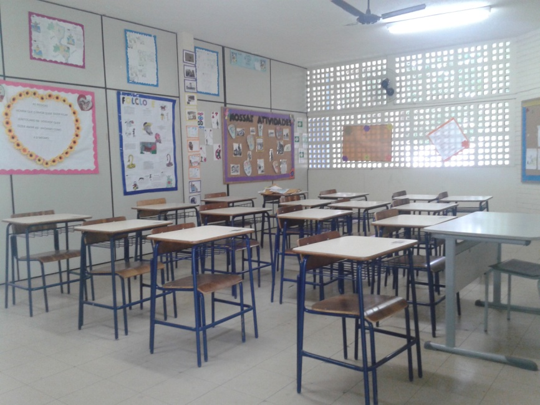
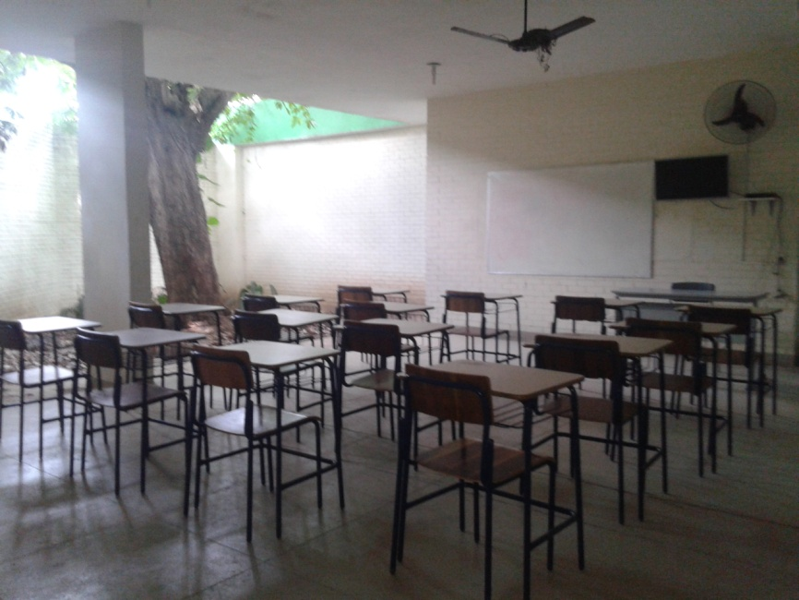
C.E. Padre Carlos Leôncio da Silva - Cense Dom Bosco
Sala de Aula 01
Sala de Aula 07

Slide 23
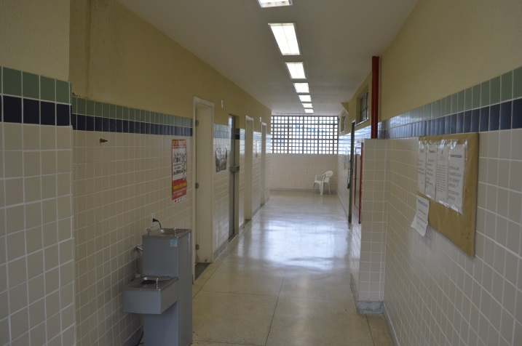
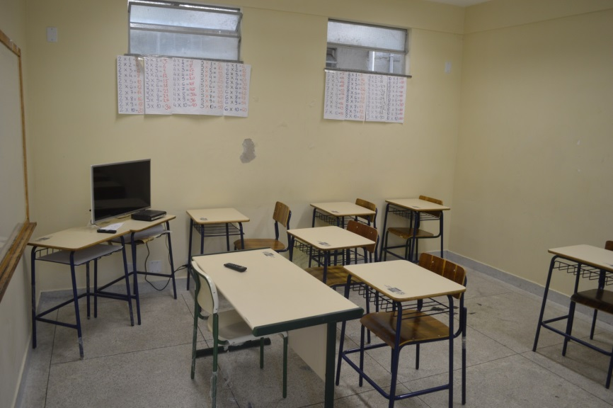
C.E. Irmã Terezinha de Barros – Cense Volta Redonda
Corredor de acesso às salas de aula
Sala do Ensino Fundamental

Slide 24
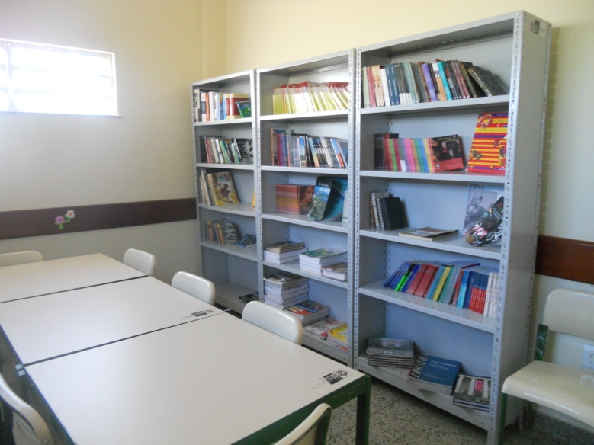
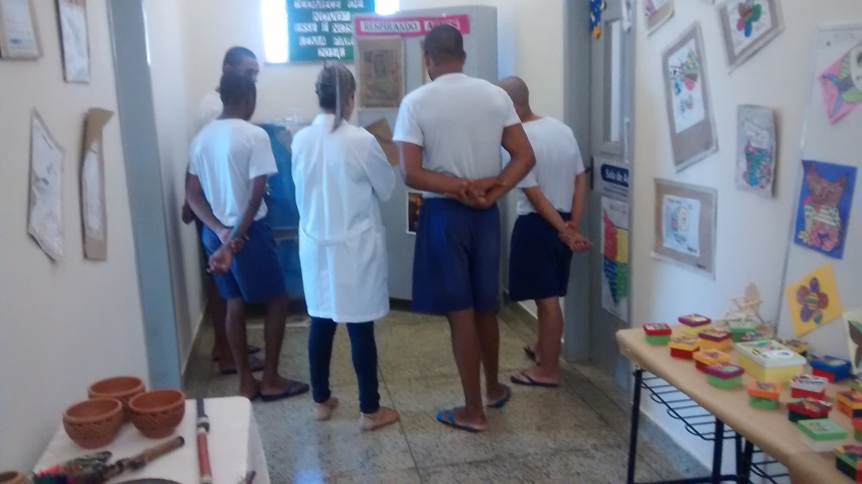
C.E. Rui Barbosa – Cense Campos dos Goytacazes
Releitura de trabalhos de Romero Brito, Tarsila do Amaral, Van Gogh e Feira de Diversidade Cultural com negras africanas
Biblioteca

Slide 25
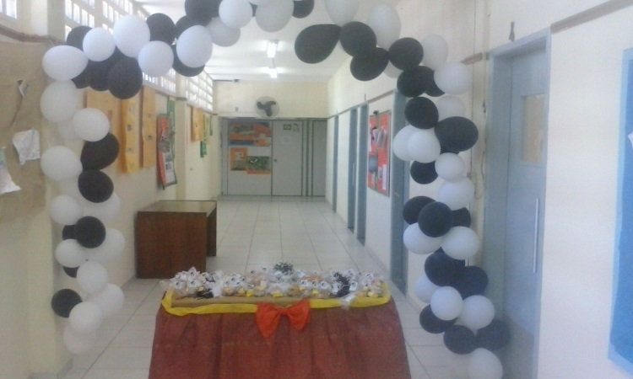
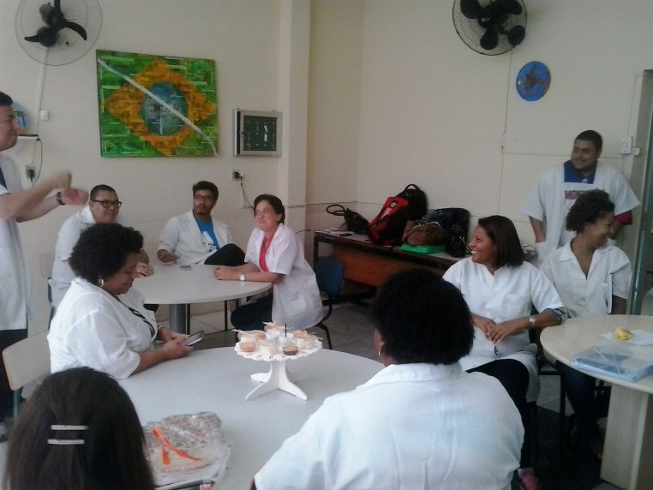
C.E. Gildo Cândido da Silva - ESE
Culminância do Projeto "Gildo Candido construindo a identidade brasileira"
Sala dos Professores

Slide 26
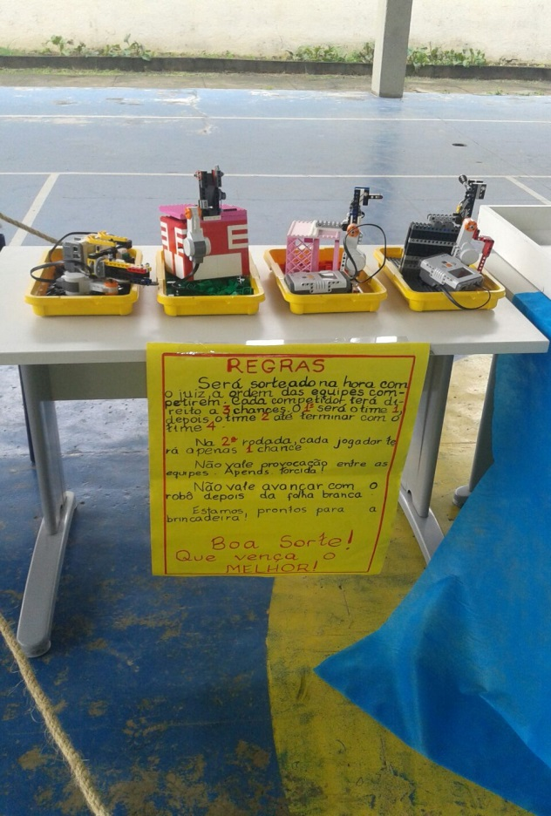
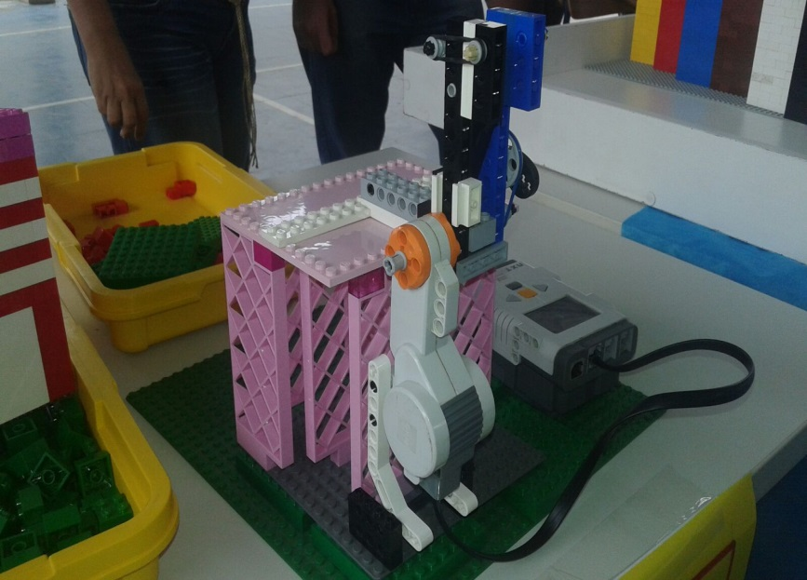
C.E. Luiza Mahin – Cense PACGC
Campeonato de Robótica em Parceria SEEDUC/Lego Education

Slide 27
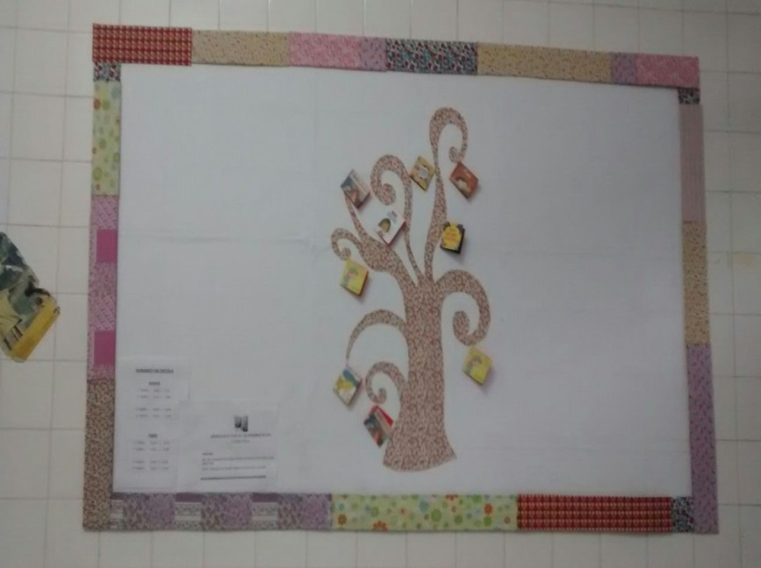
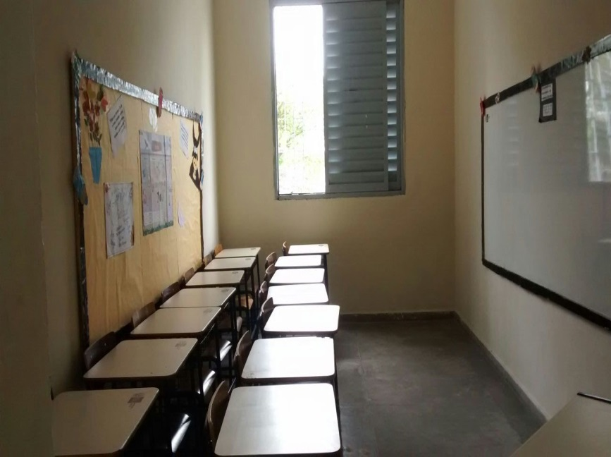
C.E. Candeia - EJLA
Trabalho dos alunos
Sala de aula

Slide 28
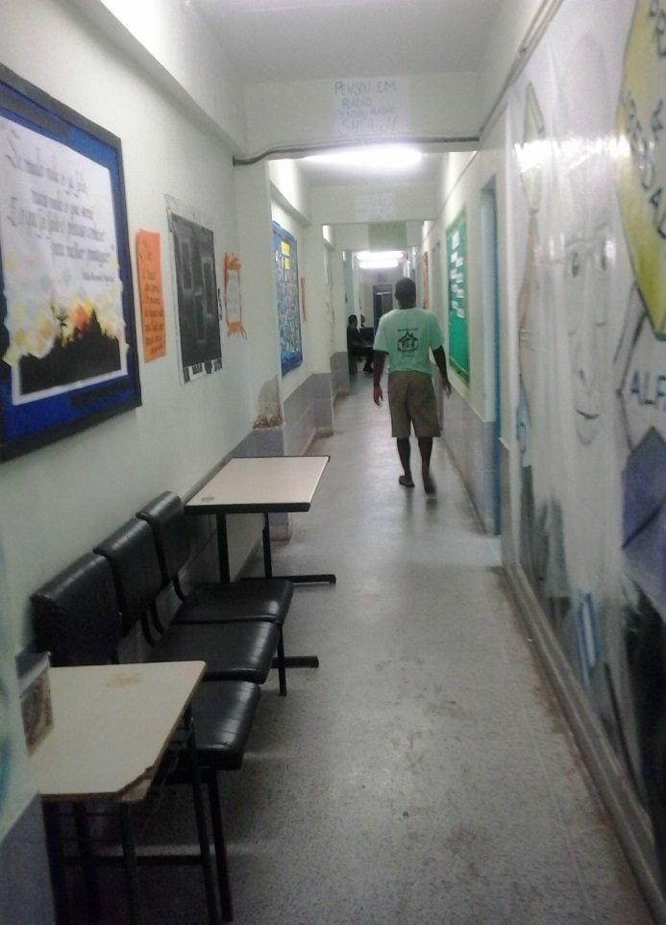
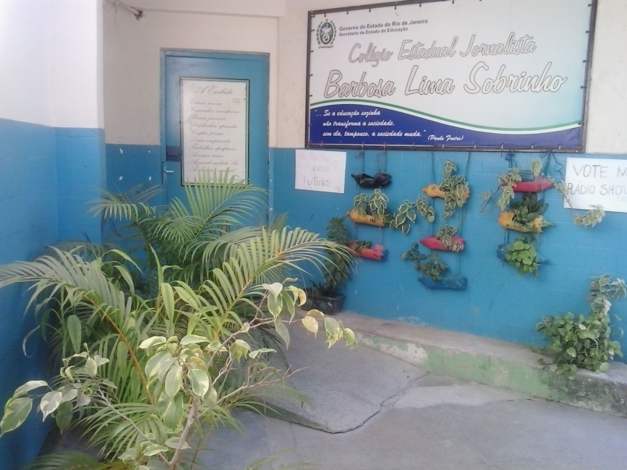
C.E. Jornalista Barbosa Lima Sobrinho – CAI Baixada
Entrada da Unidade Escolar
Corredor de acesso às salas de aula

